Slide 1


LIÊM CHÍNH KHOA HỌC
Nguyên tắc cốt lõi trong Nghiên cứu & Công bố Bài báo Khoa học

Slide 2
TỔNG QUAN & KHÁI NIỆM
Nền tảng vững chắc bảo vệ tính xác thực và niềm tin của xã hội đối với tri thức khoa học

Slide 3
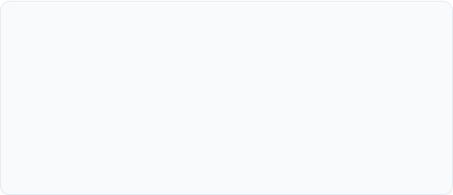

Bản chất của Liêm chính Khoa học
Định nghĩa Cốt lõi
Giá trị Học thuật
Liêm chính khoa học (Research Integrity) là việc tuân thủ nghiêm ngặt các quy chuẩn đạo đức, nguyên tắc trung thực, khách quan và công bằng trong toàn bộ quá trình nghiên cứu, từ thiết kế, thu thập dữ liệu đến công bố kết quả.
Bảo vệ uy tín của cá nhân nhà nghiên cứu và cơ sở đào tạo. Xây dựng nền tảng tri thức đáng tin cậy, làm cơ sở thúc đẩy sự phát triển công nghệ, kinh tế và giải quyết các thách thức toàn cầu.

Slide 4


4 Nguyên tắc Căn bản
1. Trung thực (Honesty): Báo cáo chính xác phương pháp, dữ liệu và kết quả; không gian lận hay bóp méo.
2. Minh bạch (Transparency): Công khai dữ liệu, phương pháp nghiên cứu và các nguồn tài trợ liên quan.
3. Công bằng (Fairness): Ghi nhận đầy đủ, chính xác đóng góp của tất cả tác giả và đồng nghiệp.
4. Trách nhiệm (Responsibility): Tuân thủ quy định đạo đức với đối tượng nghiên cứu và môi trường.

Slide 5
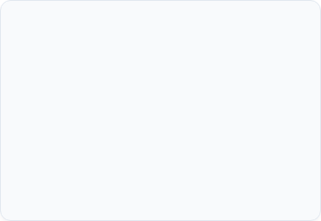
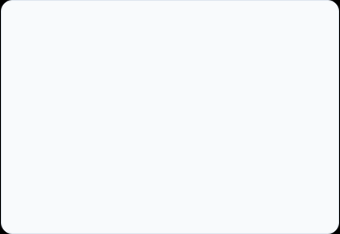
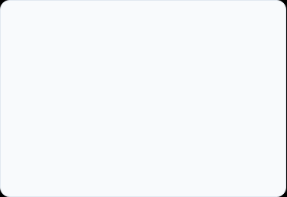



3 Hành vi Vi phạm Phổ biến (FFP)
Ngụy tạo (Fabrication)
Giả mạo (Falsification)
Đạo văn (Plagiarism)
Tự tạo ra dữ liệu, tài liệu hoặc kết quả nghiên cứu hoàn toàn không có thật để đưa vào bài báo công bố.
Cố ý thay đổi, bỏ bớt dữ liệu hoặc chỉnh sửa hình ảnh phân tích nhằm làm sai lệch bản chất kết quả.
Sử dụng ý tưởng, quy trình hoặc văn bản của người khác mà không dẫn nguồn và thừa nhận thích đáng.

Slide 6
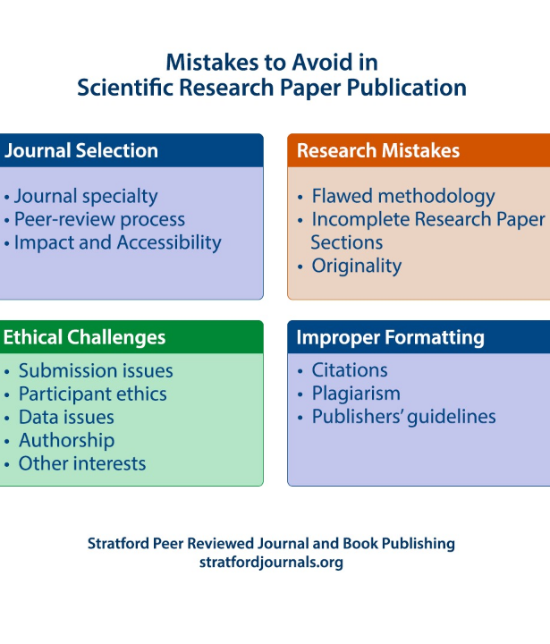
Vi phạm trong Công bố
Tác giả không hợp lệ
Ghi tên "tác giả danh dự" (Gift Authorship) không đóng góp chuyên môn, hoặc cố ý gạch tên người đóng góp thực sự.
Xuất bản trùng lặp
Nộp đồng thời một bản thảo đến nhiều tạp chí hoặc chia nhỏ công trình (Salami Slicing) để tăng số lượng bài báo.

Slide 7

Hậu quả của Thu hồi Bài báo
10x
Tổn hại Uy tín & Nguồn lực
Hiện tượng rút bài (Retractions) do vi phạm liêm chính gây lãng phí kinh phí nghiên cứu của xã hội, trực tiếp hủy hoại sự nghiệp của nhà khoa học và làm giảm niềm tin vào cộng đồng nghiên cứu quốc gia.
Tăng trưởng bài báo bị thu hồi

Slide 8

So sánh Quy trình Xuất bản
Tiêu chí đánh giá | Công bố Chuẩn mực | Vi phạm Liêm chính
Minh bạch Dữ liệu | Sẵn sàng chia sẻ dữ liệu thô để kiểm chứng | Che giấu, tiêu hủy hoặc làm giả dữ liệu
Phản biện Đồng đẳng | Đánh giá độc lập nghiêm túc từ 2-3 chuyên gia | Mua bán bài, dàn xếp phản biện ảo
Xung đột Lợi ích | Tuyên bố công khai nguồn tài trợ và quan hệ | Che giấu xung đột tài chính hoặc cá nhân
Quyền Tác giả | Đúng vai trò theo tiêu chuẩn quốc tế (ICMJE) | Đứng tên thuê, bán suất tác giả

Slide 9
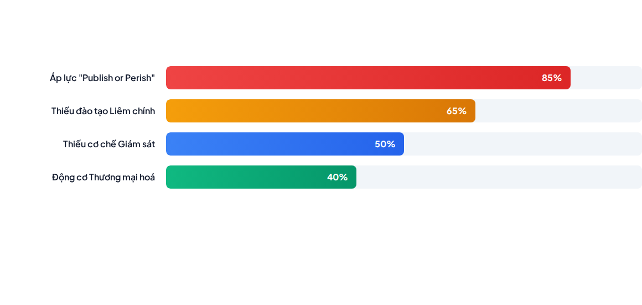
Yếu tố Dẫn đến Vi phạm

Slide 10

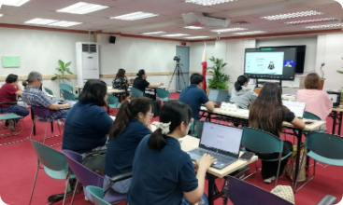

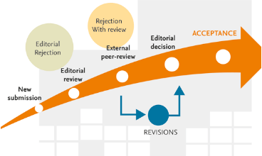


Giải pháp Xây dựng Văn hóa Liêm chính
Đào tạo Bắt buộc
Tăng cường Giám sát
Chế tài Nghiêm minh
Đưa môn học Đạo đức Nghiên cứu vào chương trình đào tạo sau đại học.
Sử dụng phần mềm quét trùng lặp và công khai dữ liệu mở (Open Data).
Ban hành khung xử lý vi phạm rõ ràng và thu hồi danh hiệu khi sai phạm.

Slide 11
Khuyên nghị cho Nhà nghiên cứu Trẻ
Lưu trữ dữ liệu thô: Giữ lại toàn bộ nhật ký nghiên cứu và dữ liệu gốc tối thiểu 5 - 10 năm để sẵn sàng đối chứng.
Trích dẫn chuẩn mực: Luôn ghi rõ nguồn tham khảo ngay khi trích dẫn ý tưởng hoặc kết quả của đồng nghiệp.
Khai báo sử dụng AI: Minh bạch vai trò của các công cụ trí tuệ nhân tạo (ChatGPT, Copilot) trong quá trình soạn thảo.
Cảnh giác Tạp chí Rác: Kiểm tra kỹ danh mục Scopus/WoS và uy tín nhà xuất bản trước khi gửi bài.

Slide 12
THẢO LUẬN & HỎI ĐÁP
Xây dựng nền khoa học trung thực, minh bạch và phát triển bền vững

Slide 13





Image Sources
https://images.ctfassets.net/o78em1y1w4i4/4L9ldNs703s1iUgAy1RQpM/ee1683fd980b233676c10abc8a697355/about-research-integrity-rigorous-standards-and-processes_-_header.png?fm=webp&w=1044&q=75
Source: www.elsevier.com
https://stratfordjournals.org/wp-content/uploads/2023/07/Mistakes-to-avoid-in-scientific-research-publication.jpeg
Source: stratfordjournals.org
https://www.upou.edu.ph/wp-content/uploads/2024/04/BRET-15-16-April-2024-3-800x600.jpg
Source: www.upou.edu.ph
https://blog.researcher.life/wp-content/uploads/2023/02/peerreviewprocess-26152950.gif
Source: researcher.life
https://www.m-files.com/wp-content/uploads/2025/10/ecm-compliance-governance.png
Source: www.m-files.com

